Slide 2
Здравствуйте ребята! сегодня на классном часе мы поговорим о правах ребёнка!!!

Slide 3
Первое право.
Ребенку должны принадлежать все указанные в настоящей Декларации права. Эти права должны признаваться за всеми детьми без всяких исключений и без различия или дискриминации по признаку расы, цвета кожи, пола, языка, религии, политических или иных убеждений, национального или социального происхождения, имущественного положения, рождения или иного обстоятельства, касающегося самого ребёнка или его семьи.

Slide 4
Второе право.
Ребенку законом и другими средствами должна быть обеспечена специальная защита и предоставлены возможности и благоприятные условия, которые позволяли бы ему развиваться физически, умственно, нравственно, духовно и в социальном отношении здоровым и нормальным путём и в условиях свободы и достоинства. При издании с этой целью законов главным соображением должно быть наилучшее обеспечение интересов ребёнка.

Slide 5
Третье право.
Ребенку должно принадлежать с его рождения право на имя и гражданство.

Slide 6
Четвертое право.
Ребенок должен пользоваться благами социального обеспечения. Ему должно принадлежать право на здоровый рост и развитие; с этой целью специальные уход и охрана должны быть обеспечены как ему, так и его матери, включая дородовый и послеродовый уход. Ребенку должно принадлежать право на надлежащее питание, жилище, развлечения и медицинское обслуживание.

Slide 7
Пятое право.
Ребенку, который является неполноценным в физическом, психическом или социальном отношении, должны обеспечиваться специальные режим, образование и заботы, необходимые ввиду его особого состояния.

Slide 8
Шестое право.
Ребенок для полного и гармоничного развития его личности нуждается в любви и понимании. Он должен, когда это возможно, расти на попечении и под ответственностью своих родителей и во всяком случае в атмосфере любви и моральной и материальной обеспеченности; малолетний ребёнок не должен, кроме тех случаев, когда имеются исключительные обстоятельства, быть разлучаем со своей матерью. На обществе и на органах публичной власти должна лежать обязанность осуществлять особую заботу о детях, не имеющих семьи, и о детях, не имеющих достаточных средств к существованию. Желательно, чтобы многодетным семьям предоставлялись государственные или иные пособия на содержание детей.

Slide 9
Седьмое право.
Ребенок имеет право на получение образования, которое должно быть бесплатным и обязательным, по крайней мере на начальных стадиях. Ему должно даваться образование, которое способствовало бы его общему культурному развитию и благодаря которому он мог бы, на основе равенства возможностей, развить свои способности и личное суждение, а также сознание моральной и социальной ответственности и стать полезным членом общества. Наилучшее обеспечение интересов ребёнка должно быть руководящим принципом для тех, на ком лежит ответственность за его образование и обучение; эта ответственность лежит прежде всего на его родителях. Ребенку должна быть обеспечена полная возможность игр и развлечений, которые были бы направлены на цели, преследуемые образованием; общество и органы публичной власти должны прилагать усилия к тому, чтобы способствовать осуществлению указанного права.

Slide 10
Восьмое право.
Ребенок должен при всех обстоятельствах быть среди тех, кто первым получает защиту и помощь.

Slide 11
Девятое право.
Ребенок должен быть защищен от всех форм небрежного отношения, жестокости и эксплуатации. Он не должен быть объектом торговли в какой бы то ни было форме.

Slide 12
Десятое право.
Ребенок не должен приниматься на работу до достижения надлежащего возрастного минимума; ему ни в коем случае не должны поручаться или разрешаться работа или занятие, которые были бы вредны для его здоровья или образования или препятствовали его физическому, умственному или нравственному развитию.

Slide 14
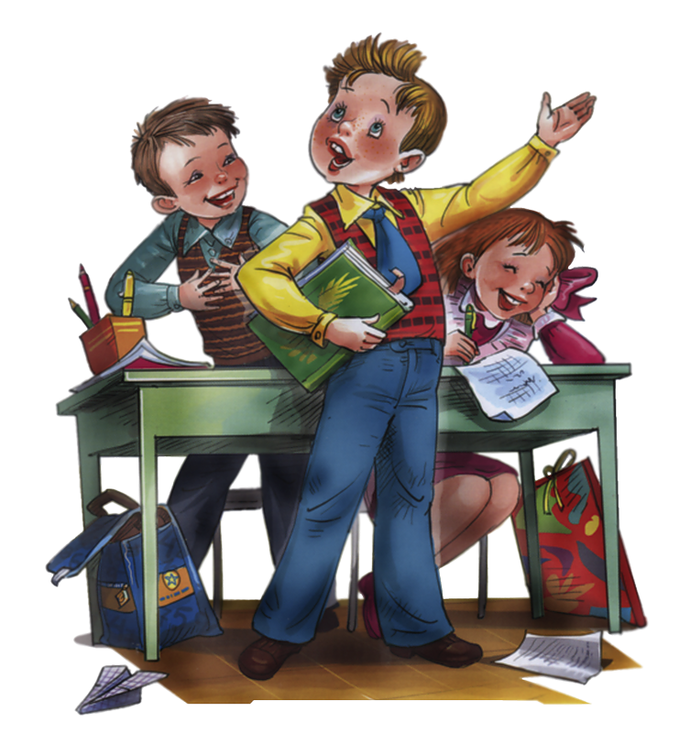
ЗАНИМАТЕЛЬНАЯ ВИКТОРИНА!!!

Slide 15
1. Ребенком, согласно Закону о правах ребенка, считается человек:
а) с момента рождения до 18 лет;
б) с момента рождения до 10 лет;
в) с момента рождения до 16 лет

Slide 16
2. Дети имеют равные права при условии:
а) если они родились в одной стране;
б) если они родились в законном браке;
в) равного социального положения;
г) равного имущественного положения;
д) независимо от различных обстоятельств.

Slide 17
3. Жестоко, грубо, оскорбительно с ребенком имеют право обращаться:
а) родители;
б) родственники;
в) никто;
г) сверстники ребенка.

Slide 18
4 .Воспитание ребенка, основанное на определенном религиозном мировоззрении родителей или лиц, их заменяющих, государство:
а) запрещает;
б) никогда не вмешивается в него;
в) не вмешивается в него, если это не угрожает жизни и здоровью ребенка;
г) контролирует при проведении обрядов в учебных заведениях.

Slide 19
5. Ребенок может определять свое отношение к религии:
а) самостоятельно, если это не наносит вреда государству, чести и достоинству других членов общества;
б) по требованию родителей;
в) учитывая религиозные традиции государства;
г) по совету друзей или взрослых людей.

Slide 20
6. Ребенок имеет право на свободное выражение собственного мнения:
а) безоговорочно;
б) не имеет;
в) если это не наносит вреда другим людям.

Slide 21
7. Государство имеет право разлучать ребенка с одним или обоими родителями:
а) если это необходимо в интересах государства;
б) не имеет права;
в) если это необходимо в интересах ребенка.

Slide 22
8 .Ребенок может учиться:
а) в школе, которую он выбрал;
б) в школе, куда его направили местные органы власти;
в) в школе, которая соответствует его умственным способностям.

Slide 23
9. С какого возраста подросток имеет право на самостоятельный труд:
а) с 18 лет;
б) с 16 лет;
в) после окончания учебного заведения, дающего профессиональную подготовку.

Slide 24
10. Дети имеют право на объединение в самостоятельные детские организации:
а) при условии, что деятельность этих организаций не противоречит законам своей страны, не ущемляет права и свободы других лиц;
б) не имеют этого права;
в) при условии обязательного присутствия взрослого руководителя;
г) безоговорочно.

Slide 25
11. Ребенок, живущий с родителями в собственном доме или в государственной квартире, имеет право на это жилище:
а) всегда и при любых обстоятельствах;
б) только пока живет с родителями;
в) пока живы родители.

Slide 26
12.Фильмы, книги, передачи, имеющие признаки культа насилия и жестокости:
а) можно использовать для определенной аудитории детей при получении соответствующего разрешения;
б) можно использовать при любых обстоятельствах;
в) преследуются по закону;
г) можно использовать для детей, если получено письменное согласие родителей.

Slide 27
13. Дети могут участвовать в военных действиях:
а) если этого требуют интересы Родины;
б) если есть согласие родителей;
в) не могут.

Slide 28
14. Дети, у которых есть физические или умственные недостатки:
а) учатся в школе, которую выберут сами с помощью родителей;
б) учатся в специальных учебных заведениях;
в) не учатся согласно медицинскому заключению.

Slide 29
15. За нарушение детьми до 14 лет законодательства России несут ответственность:
а) сами дети;
б) родители или лица, их заменяющие (опекуны или приемные родители),
в) только родители.

Slide 30
16. В случае привлечения несовершеннолетнего к уголовной ответственности при проведении следствия обязательно
присутствие:
а) представителя местных органов власти;
б) родителей;
в) адвоката и педагога (психолога).

Slide 31
17. Ребенок, проживающий отдельно от одного или обоих родителей, имеет право:
а) на поддержание регулярных личных отношений с родителями, если это не наносит вреда его жизни и воспитанию;
б) в случаях, предусмотренных распоряжением органов опеки и попечительства;
в) по согласию с родственниками или опекунами.

Slide 32
Спасибо за внимание!

